Slide 1
CHỦ ĐỀ 5: CON NGƯỜI VÀ SỨC KHỎE
Bài 22: Ăn, uống hằng ngày

Slide 2
TIẾT 1

Slide 3
KHỞI ĐỘNG

Slide 6
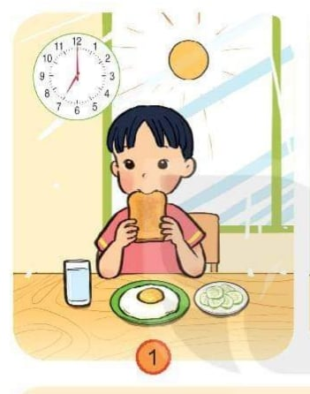
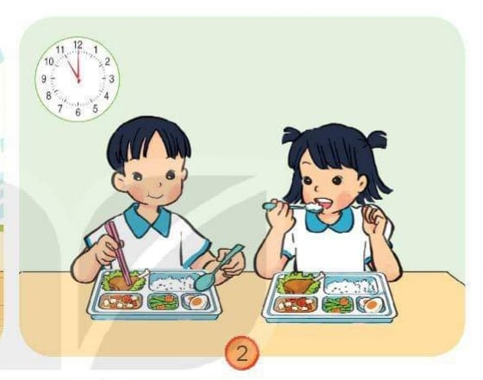
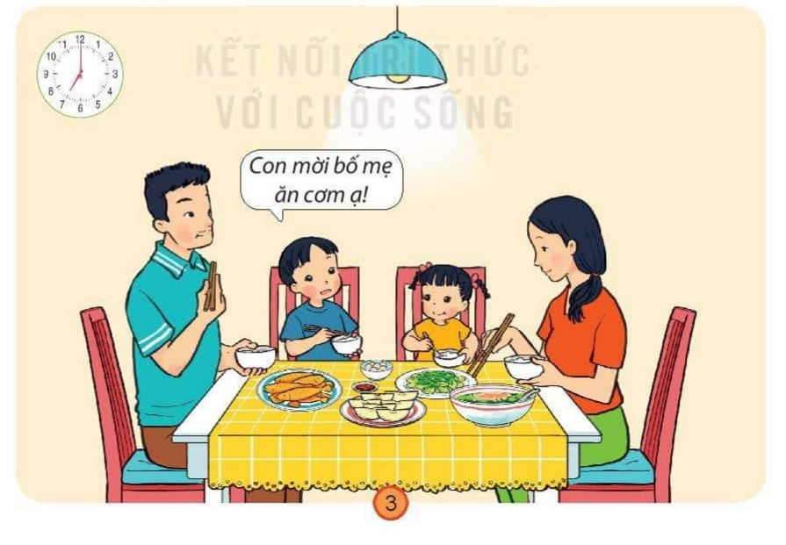
Em hãy quan sát hình và kể tên các bữa ăn trong ngày của bạn Minh
Ăn sáng
Ăn trưa
Ăn tối

Slide 7
Hằng ngày cần ăn đủ 3 bữa chính (lưu ý thêm bữa phụ vào giữa buổi sáng hoặc đầu bữa chiều).

Slide 9
Thảo luận theo nhóm: Em hãy quan sát tranh và nói những việc nên, không nên trong khi ăn, uống để giúp cơ thể khỏe mạnh

Slide 10
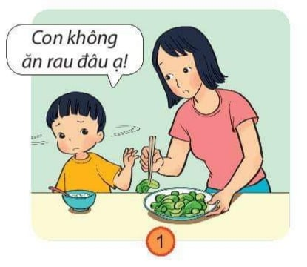
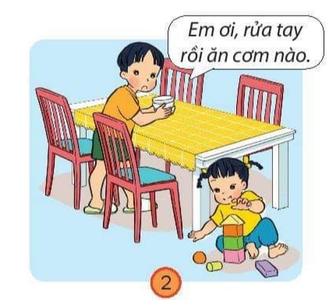
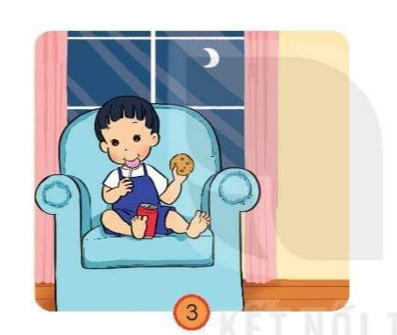

Slide 11
Chúng ta cần tạo những thói quen ăn, uống tốt có lợi cho sức khỏe như: ăn đủ chất, ăn nhiều loại thực phẩm, ăn đủ no, ăn đúng giờ, uống đủ nước và giữ gìn vệ sinh ăn uống

Slide 13
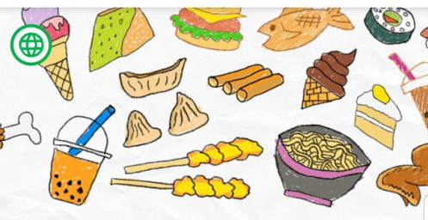
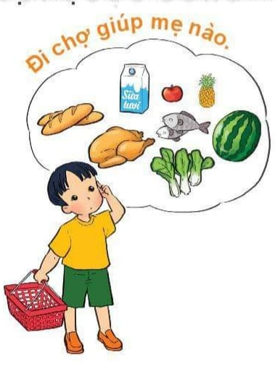
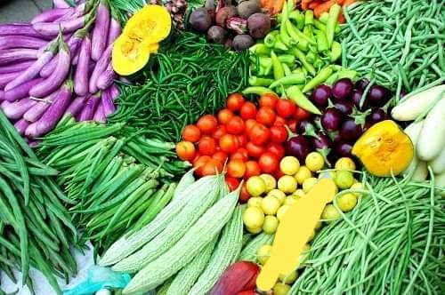
Chúng ta nên mua đồ ăn gì cho 3 bữa?
Trò chơi: đi chợ giúp mẹ

Slide 14
Chào mừng các con đến với
môn Tự nhiên xã hội
Lớp 1

Slide 15
Những thói quen ăn, uống nào sau đây giúp cơ thể khỏe mạnh?
Ăn đủ chất, ăn nhiều loại thực phẩm
Ăn đủ no, ăn đúng giờ
Uống đủ nước
Cả ba đáp án trên

Slide 16
Bài 22: Ăn, uống hằng ngày
TIẾT 2

Slide 18
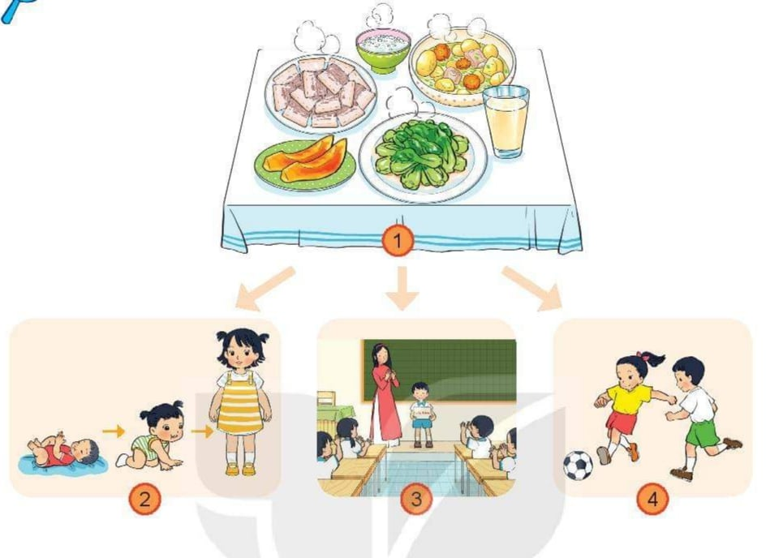
Quan sát tranh và nêu lợi ích của việc ăn, uống đầy đủ

Slide 19
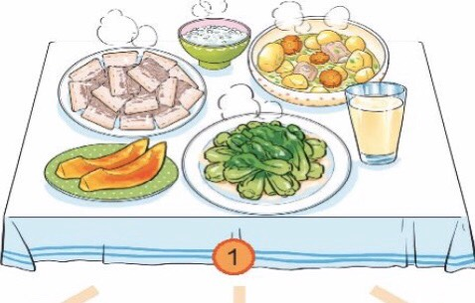

Slide 20
Giúp cơ thể lớn lên và phát triển cân đối
Bảo đảm sức khỏe để vui chơi, thể dục, thể thao
Bảo đảm sức khỏe để học tập

Slide 21
Ăn, uống đầy đủ giúp em lớn dần lên, phát triển cân đối, có sức khỏe để học tập, vui chơi và tham gia các hoạt động thể thao.

Slide 22
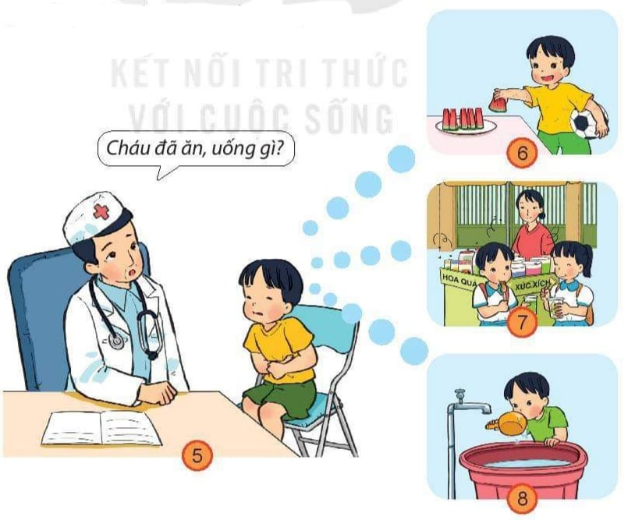
Quan sát tranh và cho biết vì sao bạn Minh bị đau bụng?

Slide 24
KẾT LUẬN:
Ăn, uống an toàn giúp chúng ta khỏe mạnh và phòng tránh bệnh tật’’.

Slide 26
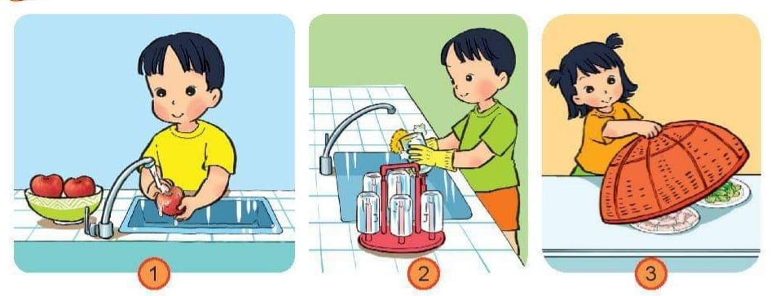
Các bạn trong tranh đang làm gì?

Slide 28
Em hãy lựa chọn các loại đồ ăn, thức uống an toàn theo ý mình.

Slide 30
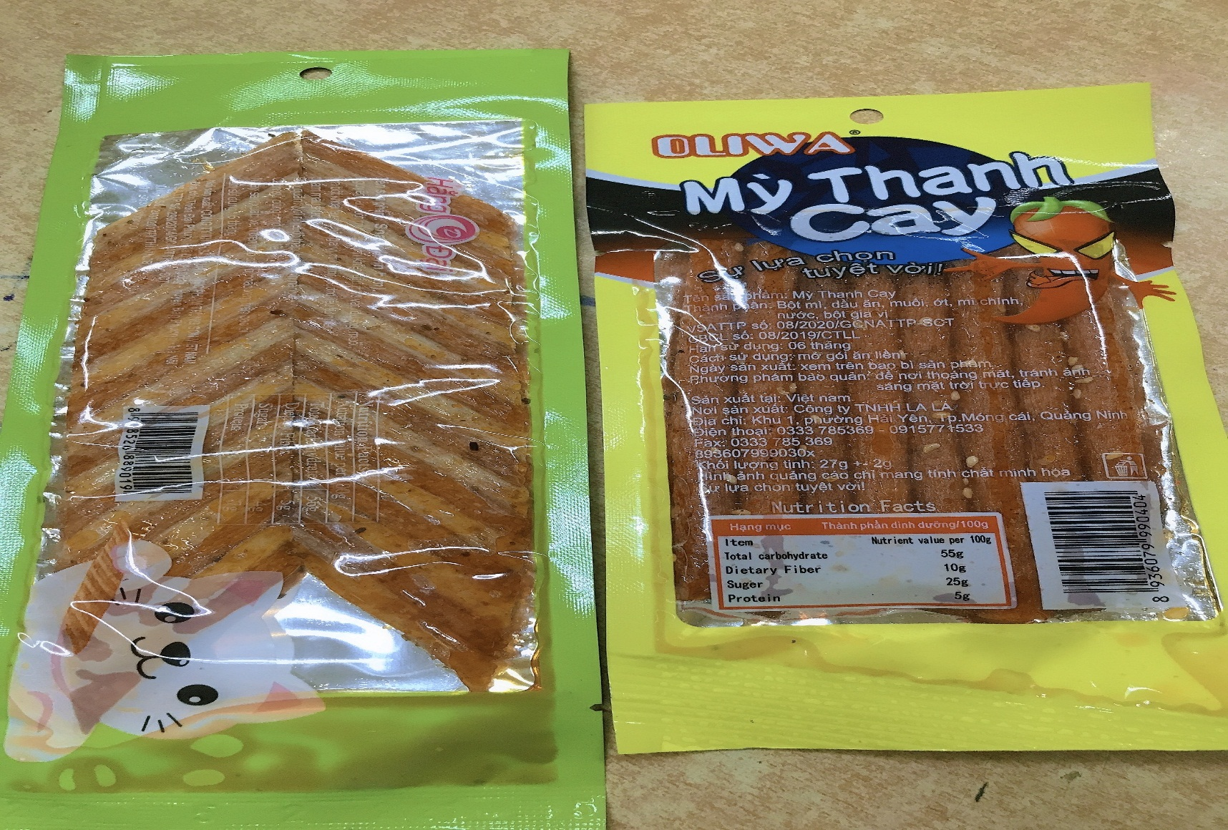
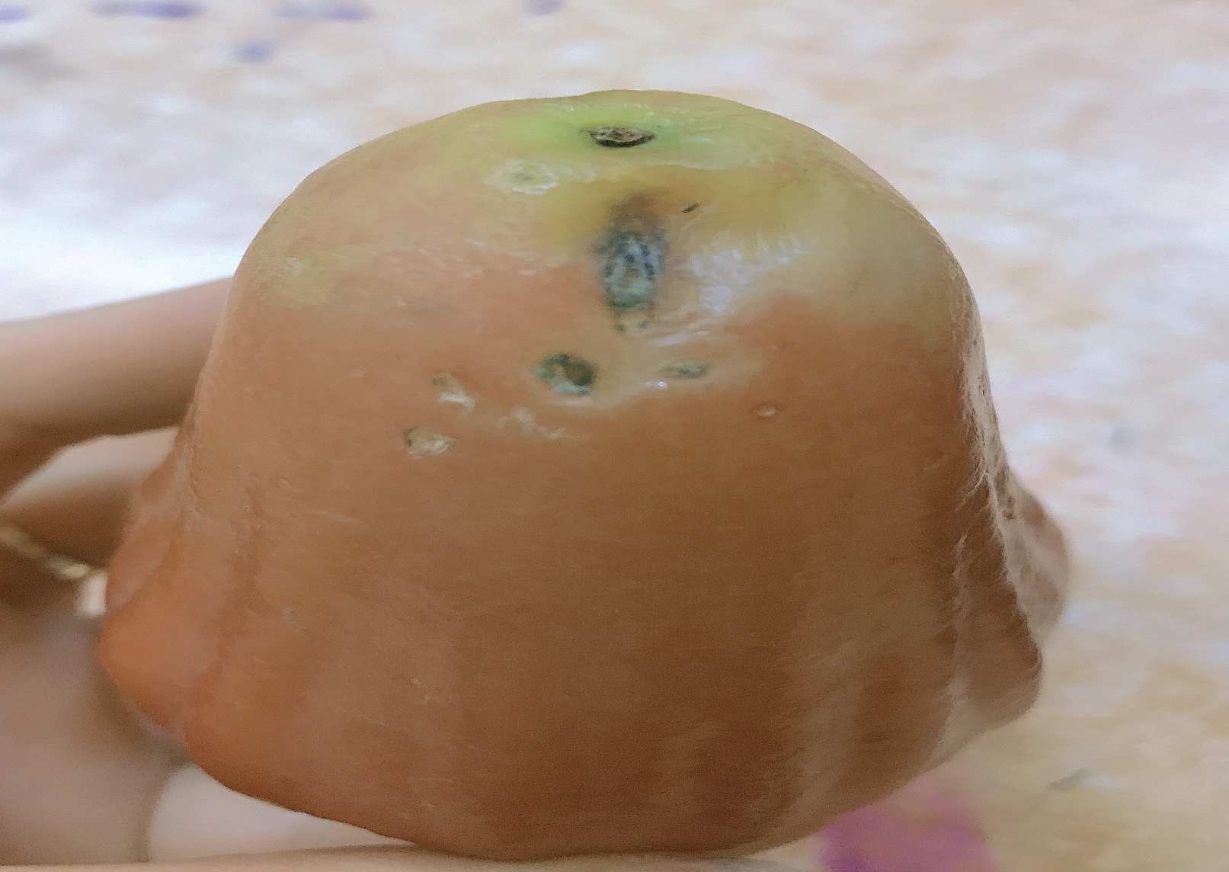
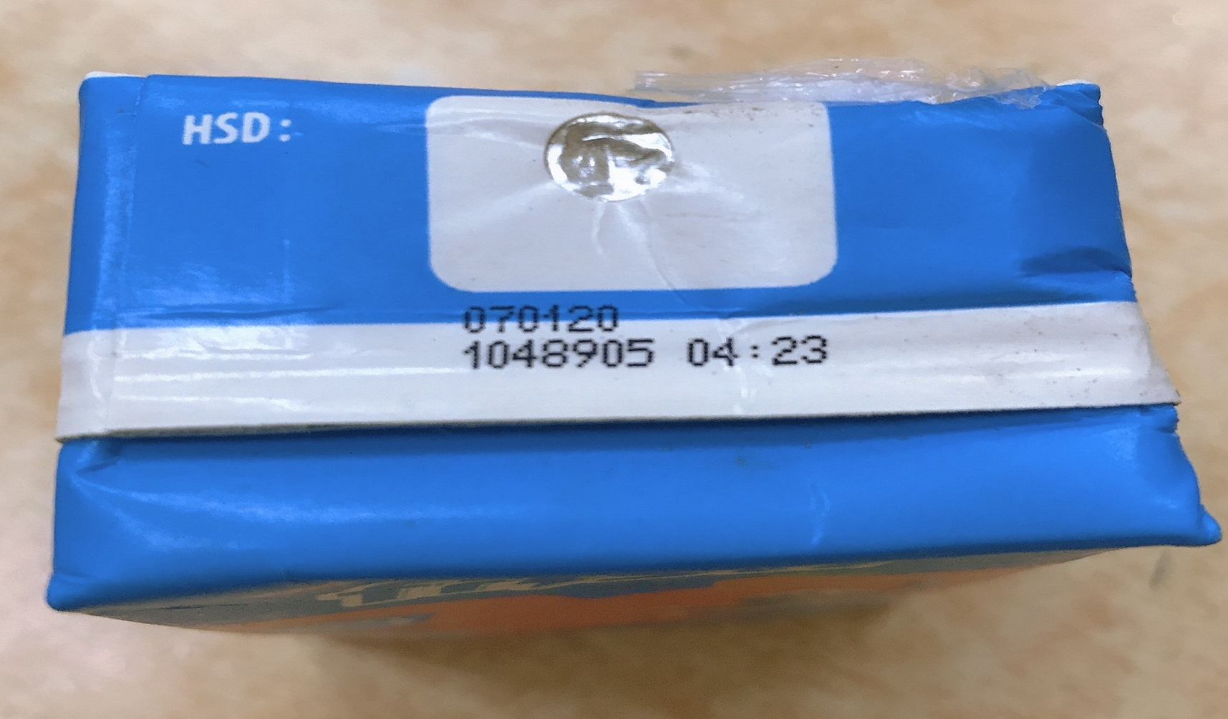
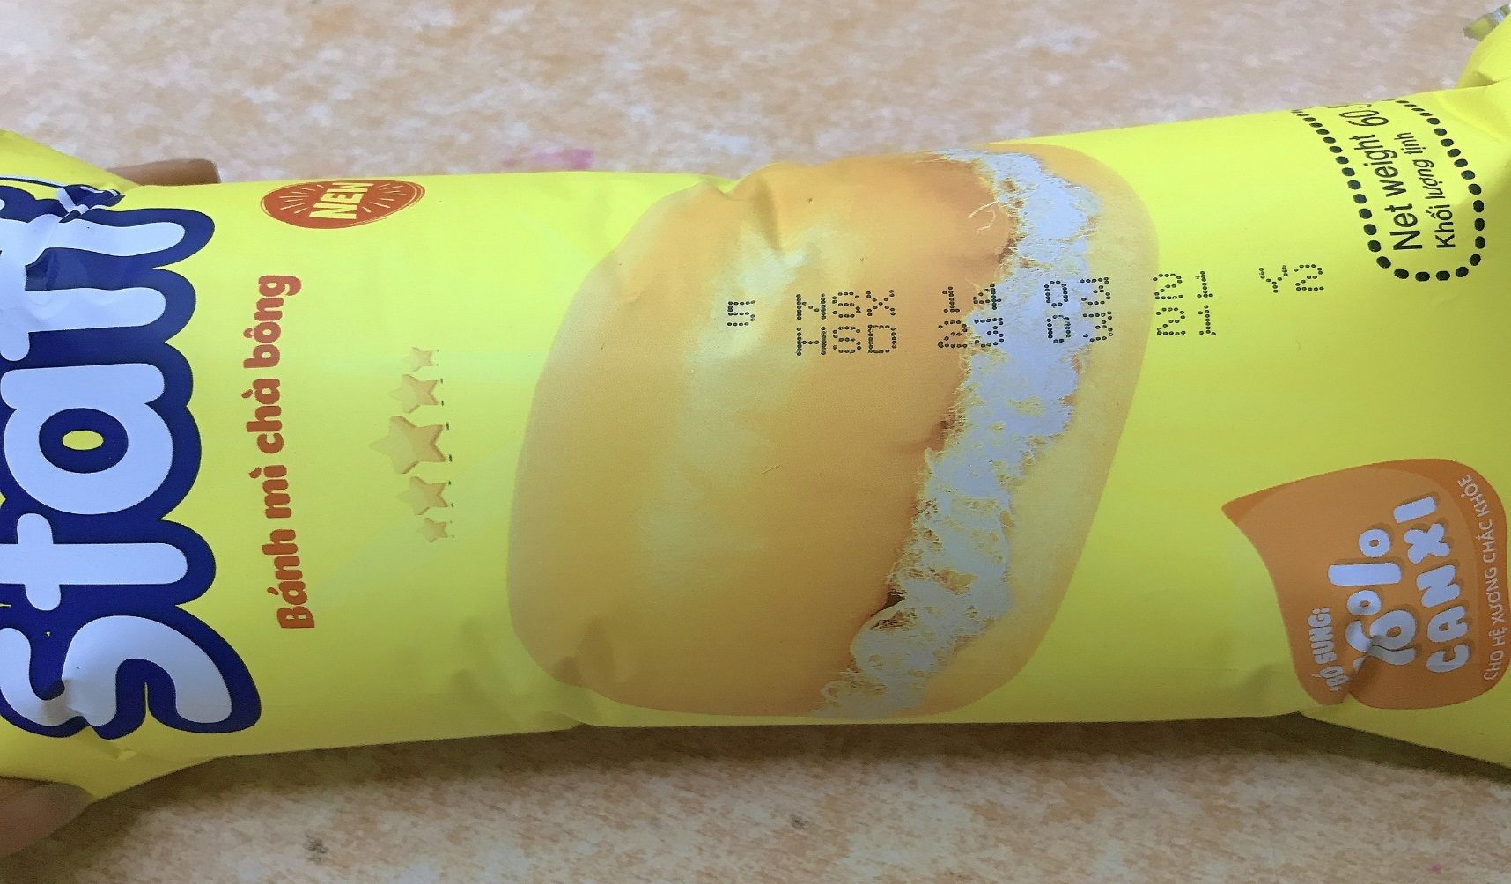

Slide 31
Minh và mẹ Minh đang làm gì?

Slide 32
TỔNG KẾT
Ăn, uống đầy đủ, an toàn giúp cơ thể khỏe mạnh và phòng tránh bệnh tật.

